Slide 1


Git + α

Slide 2

Contents
1
Git ? GitHub ?
2
Git vs SVN
3
Git의 새로운 서비스

Slide 3
Git? GitHub?
Git
오픈 소스 버전 관리 시스템(VCS: Version Control System)
로컬에서 버전 관리
소프트웨어 개발 및 소스 코드 관리에 사용
Github
Git Repository를 위한 웹 기반 호스팅 서비스
클라우드 서버를 사용해서 로컬에서 버전 관리한 소스코드를 업로드하여 공유 가능
분산 버전 제어, 액세스 제어, 소스 코드 관리, 버그 추적, 기능 요청 및 작업 관리를 제공
Git은 버전 관리 '프로그램‘
Github는 버전 관리, 소스 코드 공유, 분산 버전 제어 등등이 가능한 원격 저장소

Slide 4
Git vs SVN
SVN
중앙 집중식 코드 관리 방식
SVN Repository에 접근 가능한 모든 PC가 달라 붙어서 소스코드를 관리하기 때문에 SVN 서버에 문제가 생기면 처음부터 다시 시작해야 함
개발자가 자신만의 version history 가질 수 없음
커밋시 다른 개발자에게 바로 영향을 주기 때문에 충돌 가능성이 매우 높음
중앙 집중식 코드 관리 방식
SVN Repository에 접근 가능한 모든 PC가 달라 붙어서 소스코드를 관리하기 때문에 SVN 서버에 문제가 생기면 처음부터 다시 시작해야 함
개발자가 자신만의 version history 가질 수 없음
커밋시 다른 개발자에게 바로 영향을 주기 때문에 충돌 가능성이 매우 높음
GIT
분산 소스코드 관리 방식
각각의 PC에 Local Repository가 존재하기 때문에 Local Repository에 커밋하여 쌓아두고 한번에 push도 가능
개발자 자신만의 commit history를 가질 수 있고, 개발자 저장소와 서버 저장소를 독립적으로 관리 가능
커밋한 내용이 바로 서버에 영향을 미치지 않으므로 오류나 충돌 발생 가능성이 줄어든다
분산 소스코드 관리 방식
각각의 PC에 Local Repository가 존재하기 때문에 Local Repository에 커밋하여 쌓아두고 한번에 push도 가능
개발자 자신만의 commit history를 가질 수 있고, 개발자 저장소와 서버 저장소를 독립적으로 관리 가능
커밋한 내용이 바로 서버에 영향을 미치지 않으므로 오류나 충돌 발생 가능성이 줄어든다

Slide 5

Git vs SVN
SVN
push
A
SVN
Repository
commit
commit
push
B
GIT
Local
Repository
commit
pull
A
Git
Repository
push
push
Pull
Local
Repository
commit
B

Slide 6


Git, 시작 전 필수상식
branch
Git
수행방법
Git 명령어
독립적으로 어떤 작업을 진행하기 위한 개념
각각의 브랜치는 다른 브랜치의 영향을 받지 않기 때문에, 여러 작업을 동시에 진행 가능
다른 브랜치와 병합(merge)하여 작업한 내용을 하나의 브랜치로 모을 수 있음

Slide 7
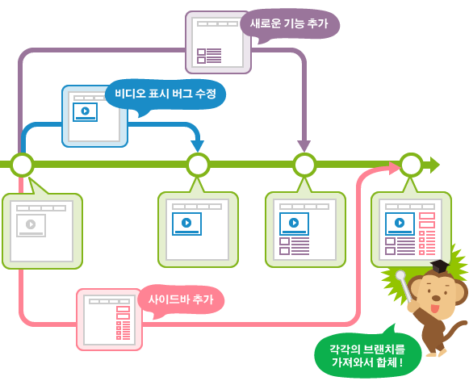
Branch ?
브랜치로 작업의 기록을 중간 중간에 남기게 되므로 문제가 발생했을 경우 원인이 되는 작업을 찾아내거나 그에 따른 대책을 세우기 쉬워집니다.

Slide 8

Git의 새로운 기능 ?
git shortlog 가 format 지정이 가능해지면서 훨씬 유연해짐
git repack 에 --expire-to 및 --cruft 옵션으로 repo에서 제거된 개체의 외부 복사본 생성 가능
git grep --cached 속도를 거의 70% 향상
푸시할 때 레퍼런스 체크를 향상시켜서 푸시 처리 속도 향상
보안 취약점 개선
Notes:
* git shortlog
각 커밋을 작성자별로 그룹화하고 각 커밋 메시지의 첫번째 줄을 표시하여 누가 어떤 작업을 했는지 쉽게 확인할 수 있도록 하는 기능.
* repack
pack 안에 현재 있지 않은 모든 개체를 pack 안으로 결합하는데 사용되는 명령.
기존 팩을 보다 효율적인 단일 팩으로 재구성하는데도 사용 가능.
* git grep
파일의 내용을 검색해주는 명령어. 검색어가 들어있는 파일을 찾을 수 있음

Slide 9
Thank you

